Slide 1
GOD START
Å forberede oppstarten av et nytt skoleår.
Arne Tveit & Elisabeth Rystad
Midt-norsk kompetansesenter for atferd (MKA)
AT/ER-MKA
Notes:
1

Slide 2
Program
09.00 Velkommen og presentasjon
Dagen blir en blanding av innledninger, gruppearbeid, vising av filmer og innlagte pauser
11.30 Lunsj
15.00 Avslutning

Slide 3
Kjernekomponenter
God start
Mobbingens psykologi
Autoritativ klasseledelse med fokus på relasjonsbygging
Avdekking og stopping
Oppfølging og resosialisering
Organisasjonsutvikling og involvering av elever & foresatte vil være gjennomgående i satsinga.
AT/ER-MKA

Slide 4
Refleksjonsspørsmål
Hva av dette har jeg på plass?
Hvor har jeg mitt forbedringspotensiale?
-individuelt
-teamet
-kollegiet

Slide 5
«BEGYNNELSEN er den viktigste delen av arbeidet»
Platon (425-347 f.Kr)
AT/ER-MKA

Slide 6
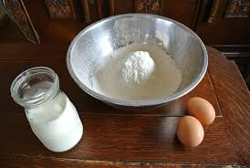
Enkelt
å følge en oppskrift
AT/ER-MKA

Slide 7
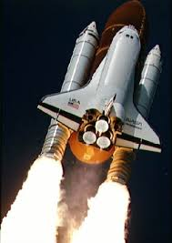
Komplisert
å sende en rakett til månen
AT/ER-MKA

Slide 8
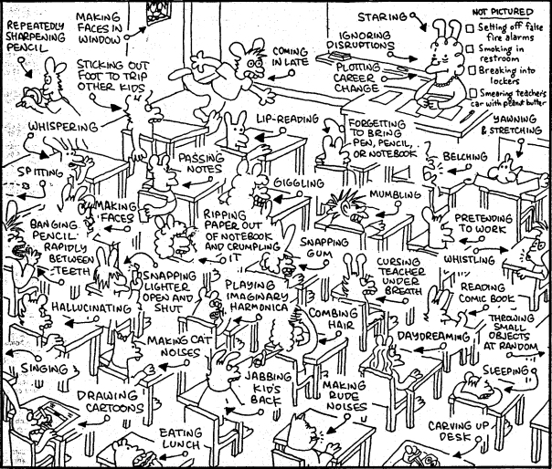
Komplekst
å jobbe med barn/unge
x 2
AT/ER-MKA

Slide 9
«Hva skal jeg kjempe med-
hva er mitt våpen?»
Nordahl Grieg (1902-1943)
AT/ER-MKA

Slide 10
Autoritativ klasseledelse
Emosjonell støtte
Organisere
Læringsstøtte
Pianta og Hamre (2009)
AT/ER-MKA

Slide 11
Den artikulerte motstanden tid -penger - kompetanse - krav …….
*kompleksitet
*attribusjonn
*autonomi

Slide 12
Hva og hvorfor god start
God klasseledelse fra første time, første dag.
«Legge lista - treffe planken» - sette norm for resten av skoleåret
Sosiale mønstre og referanser etableres tidlig
Avklare og tydeliggjøre forventninger
Etablere standarder fra starten av
AT/ER-MKA

Slide 13
Noen enkle standarder….
Pen og ryddig skole
Høflighet
Vi bryr oss om hverandre
Arbeidsro
Trivelige friminutt
AT/ER-MKA

Slide 14
VI VISER RESPEKT GJENNOM:
Å MØTE ALLE ELEVENE MED RESPEKT, SE DE FOR DET DE ER OG IKKE BARE FOR DET DE GJØR
Å SIKRE AT ALLE ELEVER FØLER MESTRING, FAGLIG OG SOSIALT
Å TA ANSVAR FOR AT FORELDRE SKAL FØLE SEG TRYGGE PÅ AT DERES BARN BLIR GODT IVARETATT HOS OSS.
Å BIDRA TIL AT ALLE ELEVER OPPLEVER STØTTE, TRIVSEL OG FAGLIG UTVIKLING.
AT/ER-MKA

Slide 15
Gruppearbeid: Verdenskafe ( 4-6 i hver gr på tvers av skolene) (1 oppgave fordelt på hvert bord)
1. Del med hverandre det dere gjør i den aller første timen dere er sammen med klassen deres ved oppstart etter sommerferien. Tilsvarende for SFO.
Noter stikkord.
2. Skriv ned hva som er fordelene med å ha en felles struktur/opplegg på oppstarten av skoleåret?
3. Hvilke felles standarder/rutiner har dere allerede etablert/formalisert på skolen? Er det behov for justeringer/endringer? Kom med forslag.
Dere har 45min til rådighet. 15 min på hvert bord/oppgave og 15 min til felles deling til slutt.
Det er en referent/gruppeleder for hvert bord. Notater gjøres på flipover ark.
Alle gruppene oppsumerer arbeidet og forbereder et lite innlegg til plenum.
AT/ER-MKA

Slide 16
Hva kan gå galt?
Hvis ikke du som lærer tar kontroll er det alltid elever som står klare til å overta ledelsen og styre utviklingen
Dårlige sosiale strukturer etableres fort der det er et sosialt vakuum
AT/ER-MKA

Slide 17
Filmsnutt
Hva kan bli konsekvensene av en slik start?
Hvilke sosiale mønstre etableres?
Hvem tar styringa og hvordan skjer det?
Hvordan utvikler dette seg?
Tenk over dette hver for dere, drøft det deretter sammen to og to
https://youtu.be/75LbMFfN57E
Notes:
Vis filmen God start?
17

Slide 18
Sosialt vakuum
I en hver gruppe/klasse som er ny, hvor det ikke er etablert sosiale strukturer og mønstre, er det et sosialt vakuum
Alle elevene er litt usikre, mangler erfaringer med hverandre og vil prøve seg litt ut
Hva er det som gir status, hva skal til for å bli likt eller utstøtt?
Hvem tar ledelsen?
Hvilke sosiale strukturer etableres?
AT/ER-MKA
Notes:
Vis film – sosialt vakuum – kort versjon
18

Slide 19
Sosiale gruppedynamikker som drivkrefter i mobbing
Jakten på et felles offer
Generell utrygghet i miljøet, skifting av roller og relasjoner
Alle har redsel for sosial eksklusjon
Sterkt midlertidig samhold mot en felles fiende
Finn avvikeren
Mobbing som kollektiv handling
Et vedvarende sosialt spill som gir gevinst for de som har en «fiende»
Vi er de «normale» - avvikeren er urimelig på alle måter
Moralsk frakopling kan utvikles sterkt
(Lyng 2019)

Slide 20
Hvem er det som utfordrer dere i skole og SFO og som kan ta kontroll i en klasse?
Tøffingene
Vidløftige jenter
De utagerende, rulerne
De utagerende, gjengmedlemmene
AT/ER-MKA
Notes:
20

Slide 21
Rulerne - elever som viser sinne og aggresjon
Beregnende
Søker makt/kontroll eller tilhørighet
Komplekse relasjoner og gruppeprosesser
Impulsiv
Lite kontroll
Feiltolker signal
Frustrasjon – sinne
AT/ER-MKA

Slide 22
Filmsnutt: God start i klasserommet
Hva gjør læreren som er bra her?
Hva gjør læreren for å komme i relasjonell posisjon til den enkelte elev?
Tenk over dette hver for dere etter filmen og drøft det deretter sammen to og to
https://youtu.be/yTXAuMAL4vA

Slide 23
START I KLASSEN
Hilse på hver enkelt elev
Erobre rommet
Navnekort
Kort presentasjon
Individuelle arbeidsoppgaver
Bruke anledningen
Styrt avslutning
Rekonstruere timen
Forberede neste time
Forberede friminuttet
AT/ER-MKA

Slide 24
FELLESSAMLING
For eksempel i en gymsal, annet fellesområde med plass til alle
Kort forberedelse i klassen
Læreren går foran og leder klassen, en og en i definert rekkefølge.
Rektor tar imot ved døren.
Alle har definerte plasser i fellesarealet.
AT/ER-MKA

Slide 25
FELLESSAMLING
Forslag til program
Rolig musikk ved innmarsj
Rektor ønsker velkommen til et nytt skoleår, gjerne også en hilsen fra FAU og elevråd
Skolesang/ allsang, eventuelt et kulturelt innslag av elever eller ansatte
En hilsen fra FAU og elevråd.
Kontrollert og klassevis utgang med rolig klassisk musikk
AT/ER-MKA

Slide 26
God start på SFO
Samme struktur og tankegods overføres til SFO
SFO lederen ønsker barna velkommen og presenterer de ansatte.
Positive grunnregler som sikrer et godt psykososialt miljø og trygghet i gruppa, presenteres. (Maks 3 regler)
De voksne går foran og leder an
- i forhold til aktiviteter
- i forhold til relasjoner
Sikre god kontakt med de foresatte
Sikre god kontakt med lærerne
AT/ER-MKA

Slide 27
GOD START I SKOLEGÅRDEN
Struktur på uteområdet
Ulike soner
rolige soner/definerte soner for ulike aktiviteter
Voksne som vet hvordan de skal gripe inn
Gul vest
Arbeidsdeling
Bakvakt
Fokus på ivaretakelse av elever
Se de, følg med
Kontrollert inngripen
Oppfølging
AT/ER-MKA

Slide 28
God start for de foresatte
Tidlig klasseforeldremøte
- Om våren for ny klasse
- Tidlig høst for etablerte klasser
Læreren står i døra og ønsker velkommen.
Småbord og navnelapper for alle.
Presentasjon
Fokuser på skolens arbeid mht å sikre et godt psykososialt læringsmiljø for alle elevene. Positiv innfallsvinkel hvor man sier noe om standarder og regler (Maks 3-5)
Servering og samtale/drøfting rundt småbordene
Tilbakemeldinger
Praktiske saker
Kontakt videre/ hvordan være i dialog
AT/ER-MKA

Slide 29
Trinnvis gruppearbeid
Lag et konkret opplegg for første time med klassen din med de føringer og begrensninger som er i forhold til smittesituasjon
Ta utgangspunkt i det som er blitt presentert av oss
på kurset.
Administrasjonen lager et opplegg for fellessamling med de føringer og begrensninger som er i forhold til smittesituasjon
Velg en referent. Noen trinn vil bli bedt om å legge fram i plenum
Alle leverer skriftlig referat til rektor fra arbeidsoppgavene.
AT/ER-MKA

Slide 30
Etterarbeid – mellomarbeid før neste samling
Gjennomfør en evaluering på trinn av ny oppstart.
Hva ble gjort og hvordan fungerte det?
Hvilke utfordringer fikk dere?
Hvilke justeringer må dere gjøre til neste gang?
Hvert trinn skriver ned sine erfaringer og leverer til rektor som oppsummerer
Les fagteksten “God Start” av Grete S. Vaaland - 1-3.trinn legger fram for fellesskapet de 3 viktigste elementene fra artikkelen fram til s. 22
4-5.trinn gjør tilsvarende fra s.22-27
6-7.trinn gjør tilsvarende fra s. 27 og ut
AT/ER-MKA

